Slide 1
Istraživanje bakrovih(II) kompleksa primjenom elektronske paramagnetske rezonancije
Seminar iz kolegija Kemijski seminar 1
Student: David Kučera-Čavara
Mentorica: dr. sc. Dijana Žilić
Laboratorij za magnetske rezonancije, Institut Ruđer Bošković

Slide 2
Sadržaj
Spektroskopska metoda elektronske paramagnetske rezonancije (EPR)
Kemija bakrova(II) iona u kompleksima
Analiza bakrova(II) kompleksa EPR spektroskopijom
Simulacije EPR spektara
Zaključak

Slide 3
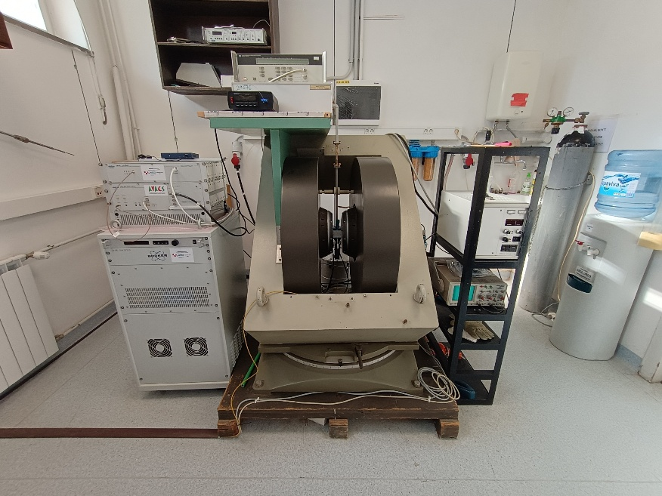
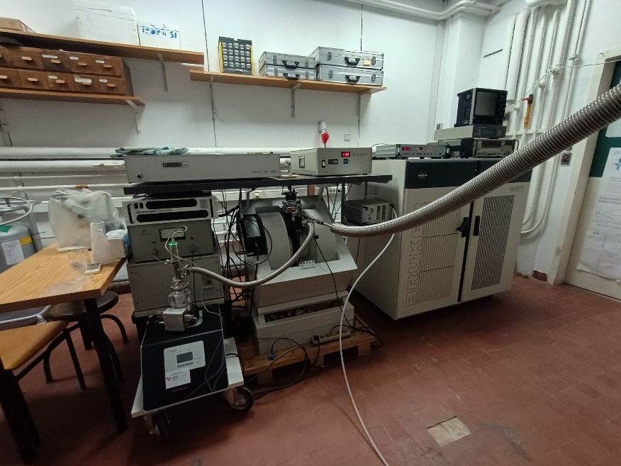
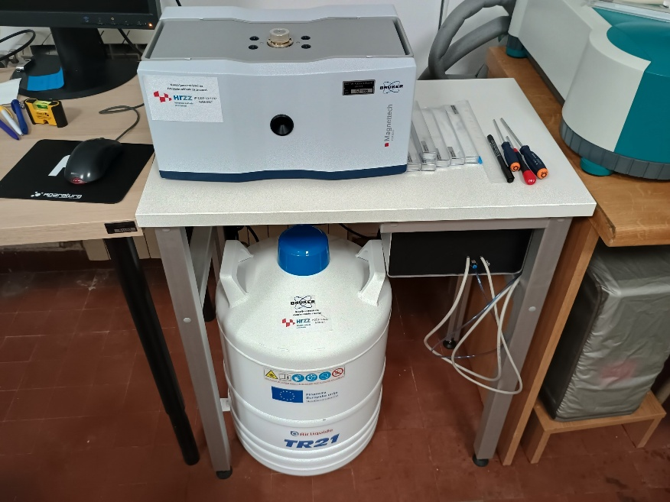
Elektronska paramagnetska rezonancija (EPR)
poznata i kao elektronska spinska rezonancija (ESR)
temelji se na interakciji između magnetskog momenta spina elektrona i primijenjenog vanjskog magnetskog polja
nedestruktivna metoda
EPR spektrometri u laboratoriju za magnetske rezonancije, Institut Ruđer Bošković.

Slide 4
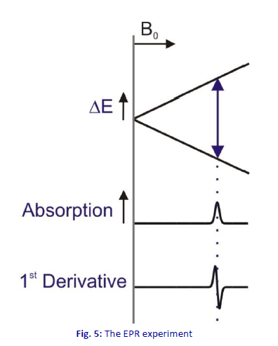
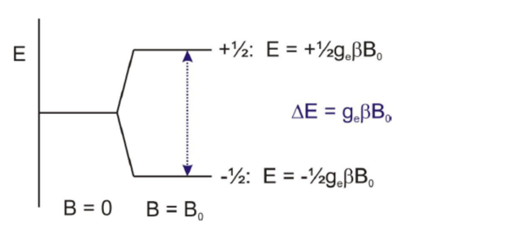

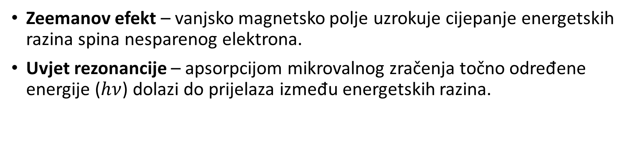
Elektronska paramagnetska rezonancija
Zeemanov efekt – vanjsko magnetsko polje uzrokuje cijepanje energetskih razina spina nesparenog elektrona.
Uvjet rezonancije – apsorpcijom mikrovalnog zračenja točno određene energije ($hν$) dolazi do prijelaza između energetskih razina.
$$ΔE hν=geβB0$$
Duin, E. C. EPR Theory, Auburn Univ.

Slide 5
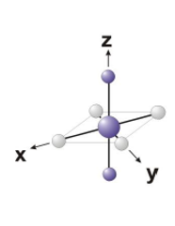
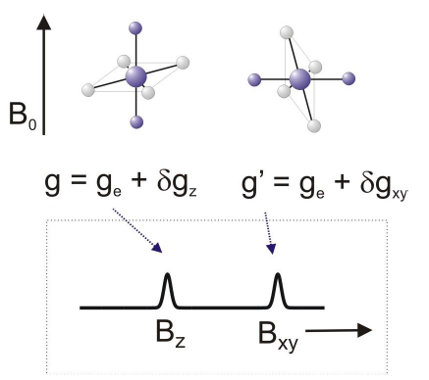
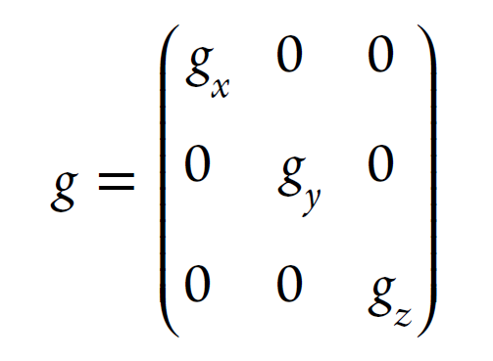

g-tenzor
IDENTIFIKACIJA – svaki paramagnetski centar određene koordinacije ima specifičane
g-vrijednosti
INFORMACIJA O OKOLINI – vrste atoma koji okružuju paramagnetski centar, tj. ligandi
GEOMETRIJA – iz g-vrijednosti moguće odrediti je li paramagnetski centar u izduženom ili spljoštenom koordinacijskom okruženju
$$g=\frac{hν}{βB}$$
Duin, E. C. EPR Theory, Auburn Univ.

Slide 6
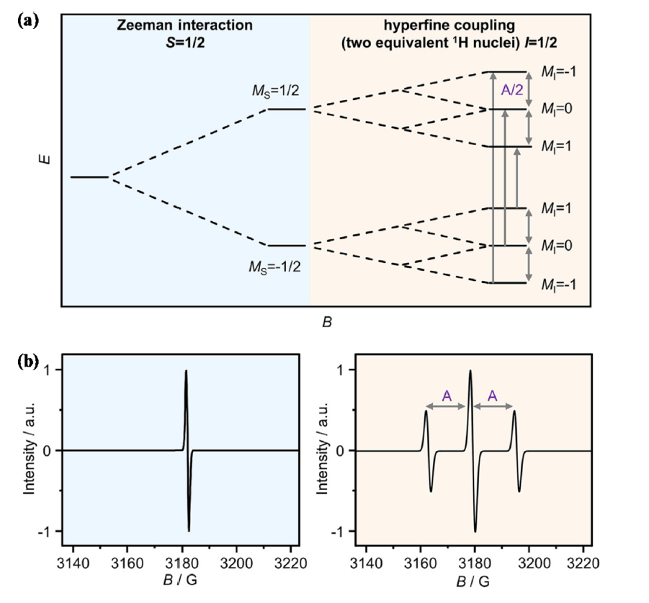
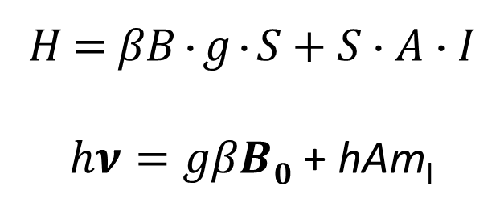
elektron je također pod utjecajem magnetskog polja jezgre što uzrokuje hiperfinu interakciju
hiperfina interakcija daje detaljnije informacije o lokalnom okruženju paramagnetskih centara
broj linija u EPR spektru definiran je nuklearnim spinom I i brojem magnetski ekvivalentnih jezgara n:
2nI + 1
𝐻 = 𝛽𝐵 ⋅ 𝑔 ⋅ 𝑆 + 𝑆 ⋅ 𝐴 ⋅ 𝐼
$hν=gβB0$ + hAm_{l}
Han, Y. et al. Langmuir 2026, 42, 3716–3731.

Slide 7
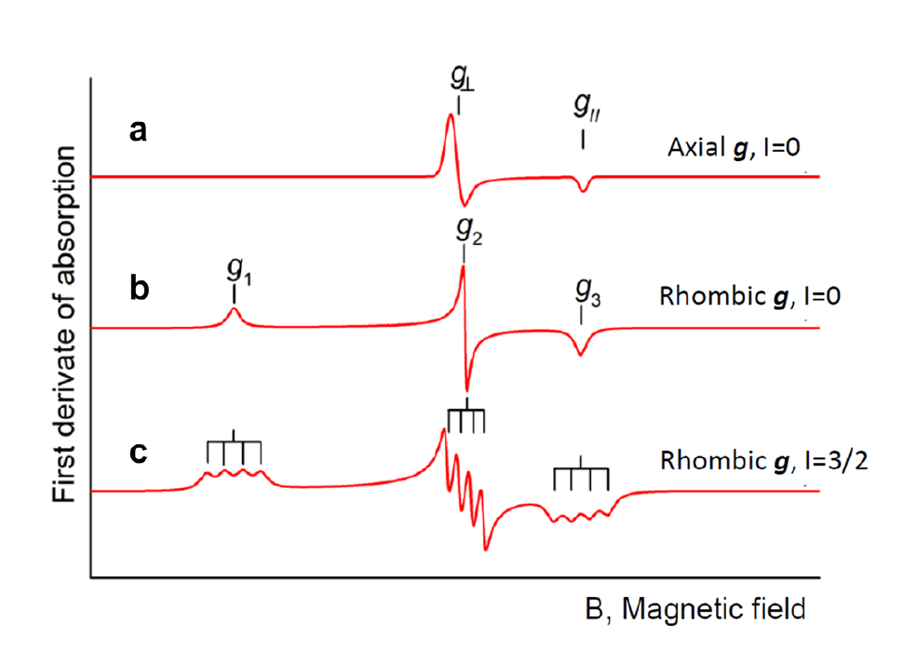
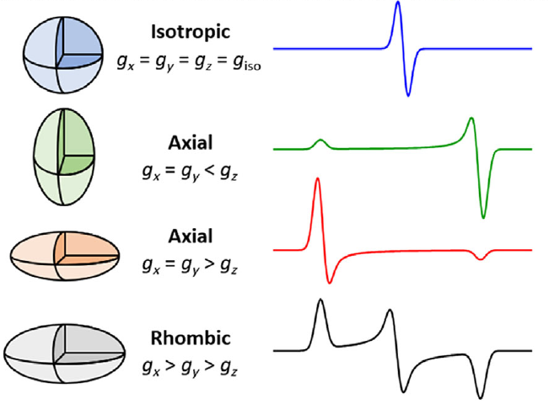
Primjer CW-EPR spektra
a nema hiperfine interakcije, g-tenzor je aksijalan; g_{z} = g∥, g_{x} = g_{y} = g⊥
b nema hiperfine interakcije, g-tenzor je rompski; g₁ ≠ g_{x} ≠ g₃
c hiperfina interakcija je vidljiva, g-tenzor je rompski, nuklearni spin je I = 3/2 (multiplicitet = 2I + 1)
Han, Y. et al. Langmuir 2026, 42, 3716–3731.

Slide 8
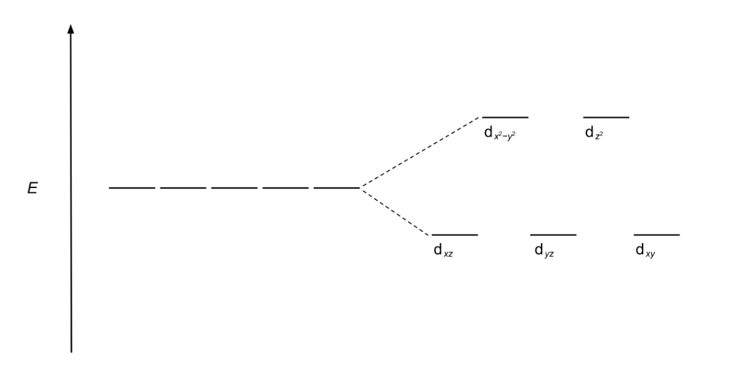
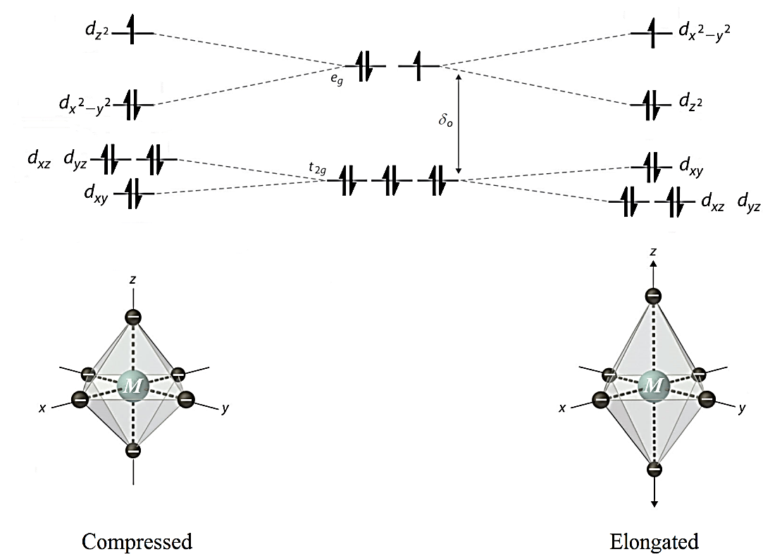
Kemija bakrova(II) iona
Teorija kristalnog polja
elektrostatska interakcija između pozitivnog iona metala i negativnih liganada
Cu²⁺: konfiguracija d⁹, ostaje jedan nespareni elektron u orbitali najviše energije
položaj nesparenog elektrona izravno određuje oblik i parametre EPR spektra
oktaedarska molekulska geometrija
Jahn-Tellerova distorzija
spontano narušavanje simetrije radi smanjenja ukupne energije sustava
najčešća tetragonalna elongacija kod Cu(II) – izduženje kompleksa duž z-osi
stabilizacija d_{z}² orbitale (niža energija) – rezultira aksijalnim spektrom gdje je g∥ > g⊥
spljošteni
oktaedar
izduženi
oktaedar
E. Pavarini, E. Koch, F. Anders, and M. Jarrell (eds.): Correlated Electrons: From Models to Materials, Jülich 2012, ISBN 978-3-89336-796-2

Slide 9
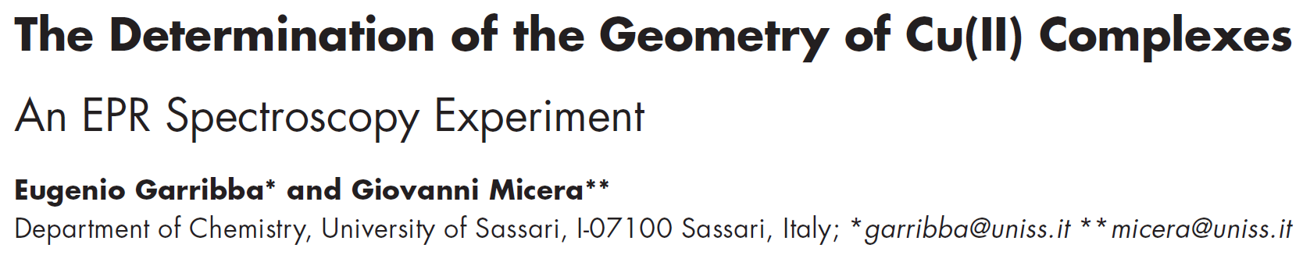
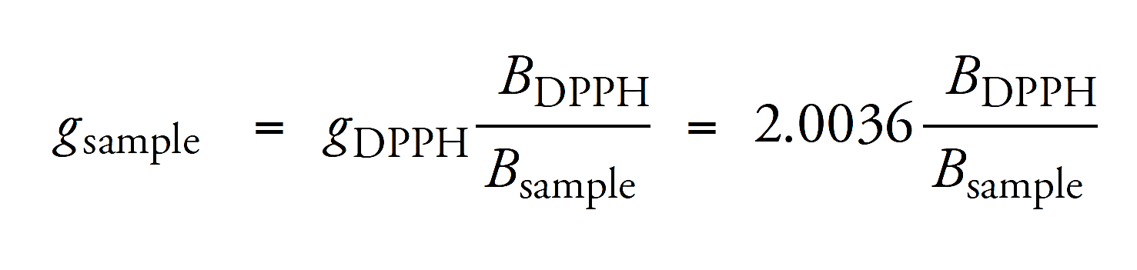
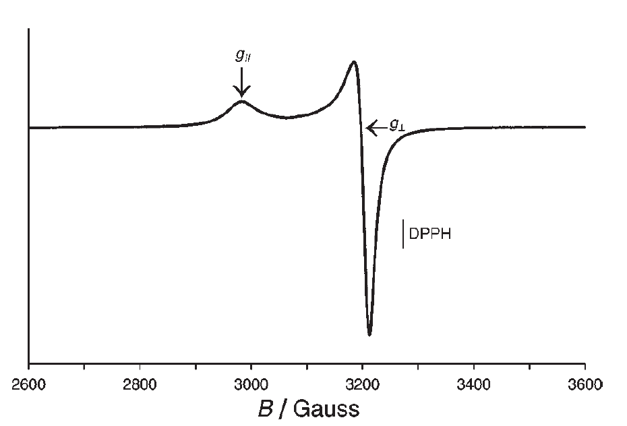
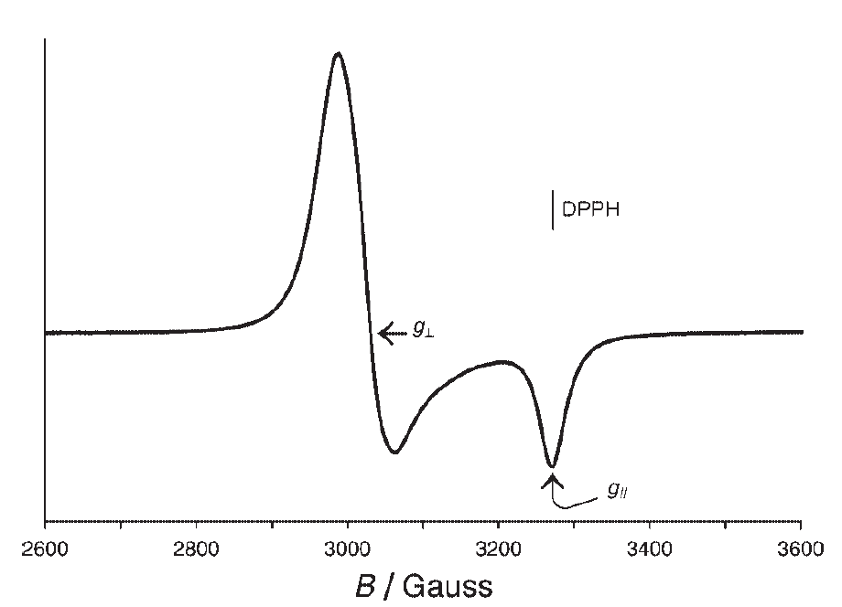
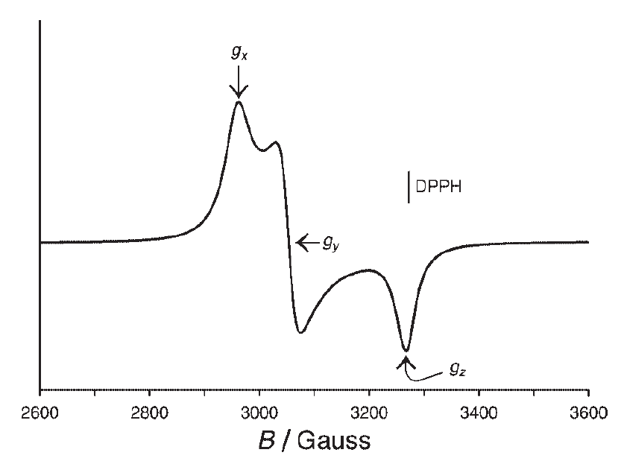
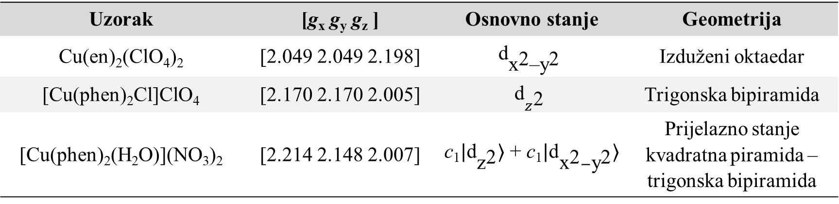
g∥
g_{x}
g⊥
DPPH
DPPH
DPPH
g⊥
g_{y}
g∥
g_{z}
Uzorak | [g_{x} g_{y} g_{z} ] | Osnovno stanje | Geometrija
Cu(en)₂(ClO₄)₂ | [2.049 2.049 2.198] | $${\text{d}}_{{\text{x}}^{\text{2}}\text{–}{\text{y}}^{\text{2}}}$$ | Izduženi oktaedar
[Cu(phen)₂Cl]ClO₄ | [2.170 2.170 2.005] | $${\text{d}}_{z^{\text{2}}}$$ | Trigonska bipiramida
[Cu(phen)₂(H₂O)](NO₃)₂ | [2.214 2.148 2.007] | c₁${\text{|}\text{d}}_{{\text{z}}^{\text{2}}}\text{〉}$ + c₁${\text{|}\text{d}}_{{\text{x}}^{\text{2}}−{\text{y}}^{\text{2}}}\text{〉}$ | Prijelazno stanje kvadratna piramida – trigonska bipiramida
Garribba, E.; Micera, G. J. Chem. Educ. 2006, 83, 1229–1232.

Slide 10
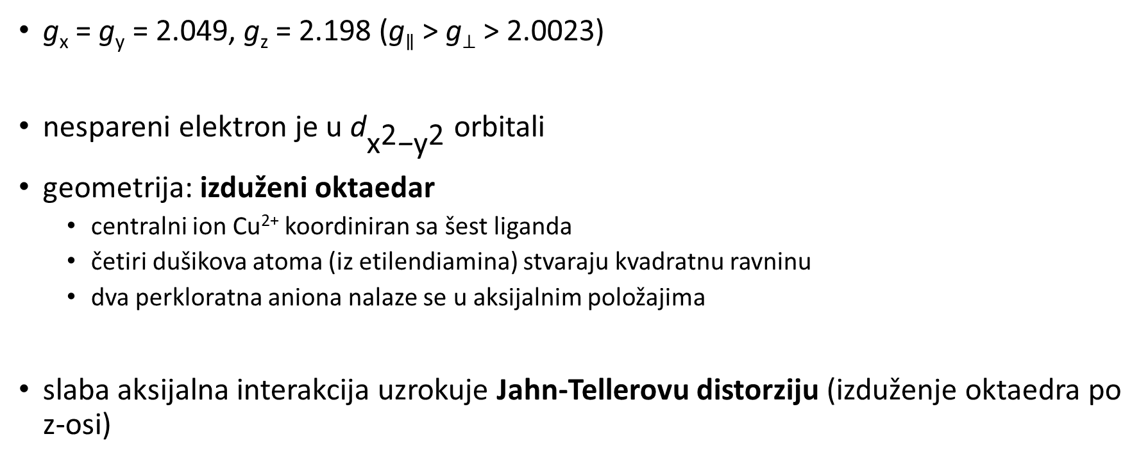
EPR spektri Cu(II) kompleksa
g_{x} = g_{y} = 2.049, g_{z} = 2.198 (g∥ > g⊥ > 2.0023)
nespareni elektron je u ${\text{d}}_{{\text{x}}^{\text{2}}\text{−}{\text{y}}^{\text{2}}}$ orbitali
geometrija: izduženi oktaedar
  centralni ion Cu²⁺ koordiniran sa šest liganda
  četiri dušikova atoma (iz etilendiamina) stvaraju kvadratnu ravninu
  dva perkloratna aniona nalaze se u aksijalnim položajima
slaba aksijalna interakcija uzrokuje Jahn-Tellerovu distorziju (izduženje oktaedra po z-osi)
EPR spektar [Cu(en)₂(ClO₄)₂]
Garribba, E.; Micera, G. J. Chem. Educ. 2006, 83, 1229–1232.

Slide 11
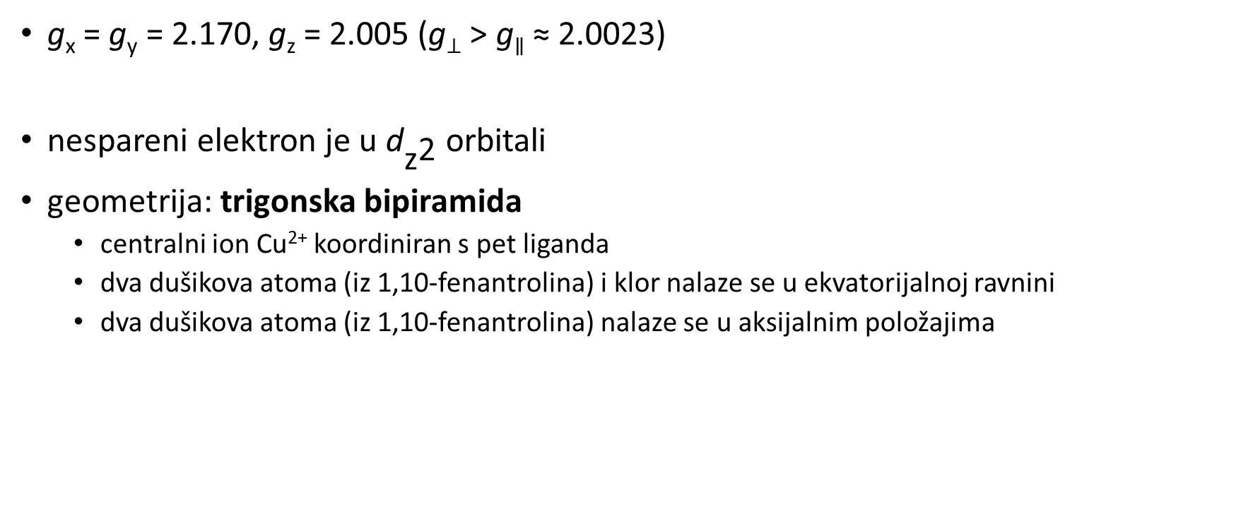
EPR spektri Cu(II) kompleksa
g_{x} = g_{y} = 2.170, g_{z} = 2.005 (g⊥ > g∥ ≈ 2.0023)
nespareni elektron je u ${\text{d}}_{{\text{z}}^{\text{2}}}$ orbitali
geometrija: trigonska bipiramida
  centralni ion Cu²⁺ koordiniran s pet liganda
  dva dušikova atoma (iz 1,10-fenantrolina) i klor nalaze se u ekvatorijalnoj ravnini
  dva dušikova atoma (iz 1,10-fenantrolina) nalaze se u aksijalnim položajima
EPR spektar [Cu(phen)₂Cl]ClO₄
Garribba, E.; Micera, G. J. Chem. Educ. 2006, 83, 1229–1232.

Slide 12
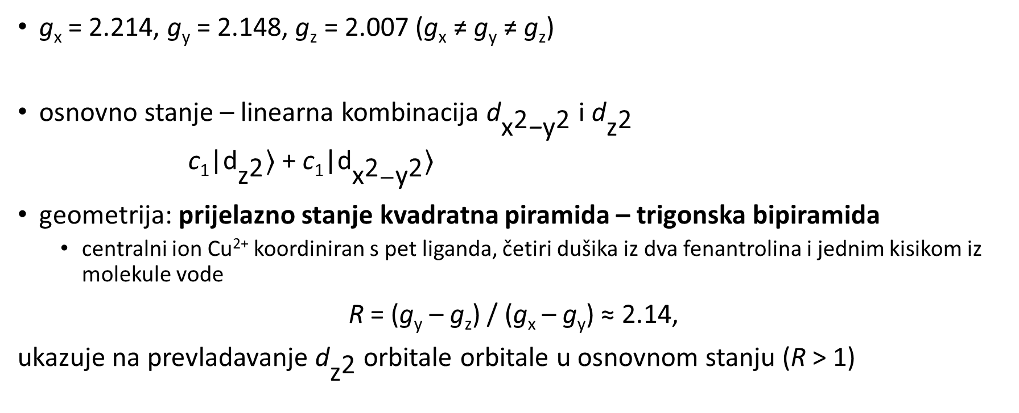
EPR spektri Cu(II) kompleksa
g_{x} = 2.214, g_{y} = 2.148, g_{z} = 2.007 (g_{x} ≠ g_{y} ≠ g_{z})
osnovno stanje – linearna kombinacija ${\text{d}}_{{\text{x}}^{\text{2}}\text{−}{\text{y}}^{\text{2}}}$ i ${\text{d}}_{{\text{z}}^{\text{2}}}$
  c₁${\text{|}\text{d}}_{{\text{z}}^{\text{2}}}\text{〉}$ + c₁${\text{|}\text{d}}_{{\text{x}}^{\text{2}}−{\text{y}}^{\text{2}}}\text{〉}$
geometrija: prijelazno stanje kvadratna piramida – trigonska bipiramida
  centralni ion Cu²⁺ koordiniran s pet liganda, četiri dušika iz dva fenantrolina i jednim kisikom iz molekule vode
R = (g_{y} – g_{z}) / (g_{x} – g_{y}) ≈ 2.14,
ukazuje na prevladavanje ${\text{d}}_{{\text{z}}^{\text{2}}}$ orbitale orbitale u osnovnom stanju (R > 1)
EPR spektar [Cu(phen)₂(H₂O)](NO₃)₂
Garribba, E.; Micera, G. J. Chem. Educ. 2006, 83, 1229–1232.

Slide 13
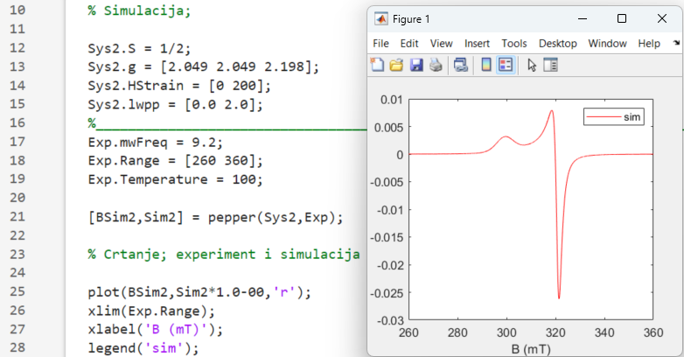
EPR simulacije
teorijska potvrda eksperimentalnih rezultata i precizno određivanje vrijednosti g-tenzora
program EasySpin uzima u obzir širinu linije i oblik (Lorentzov i/ili Gaussianov profil) – ukazuje na relaksacijske procese i interakcije unutar uzorka
simulacija omogućuje iterativno prilagođavanje (tzv. least-squares fitting) dok se teoretska krivulja ne poklopi s eksperimentalnom
program rješava spinsku Hamiltonian jednadžbu pri različitim brzinima gibanja paramagnetskih centara (kristal, prah, otopina...)
Stoll, S.; Schweiger, A., EasySpin, a comprehensive software package for spectral simulation and analysis in EPR. Journal of Magnetic Resonance 2006, 178 (1), 42-55.

Slide 14
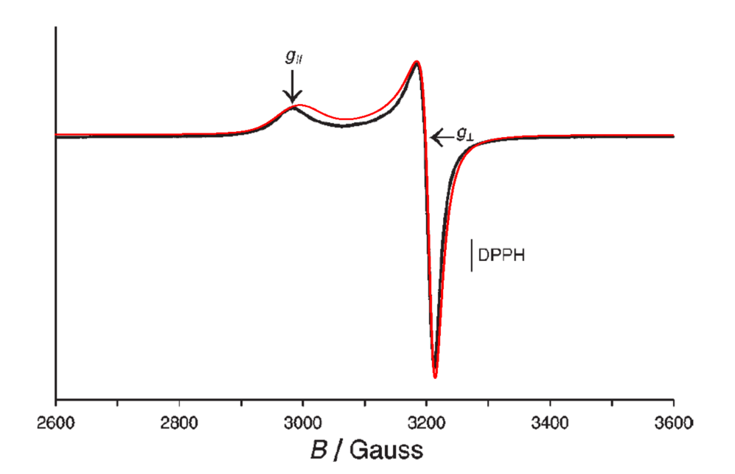
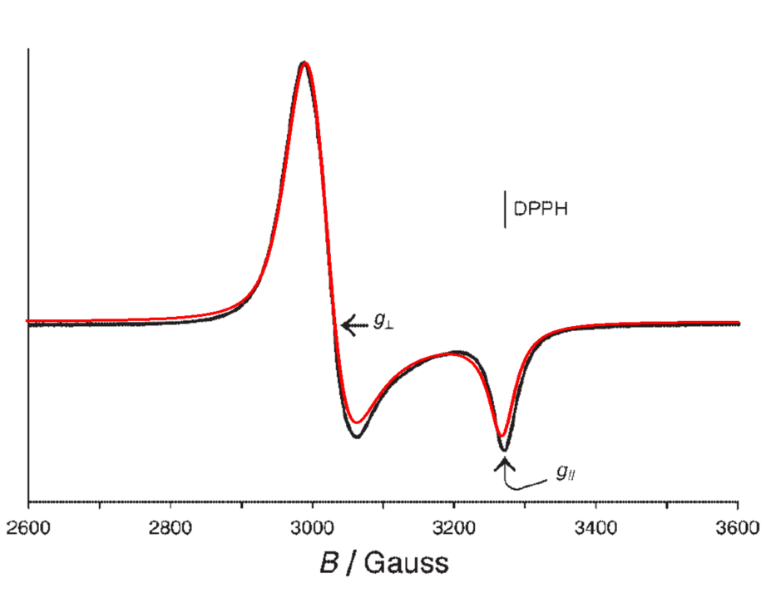
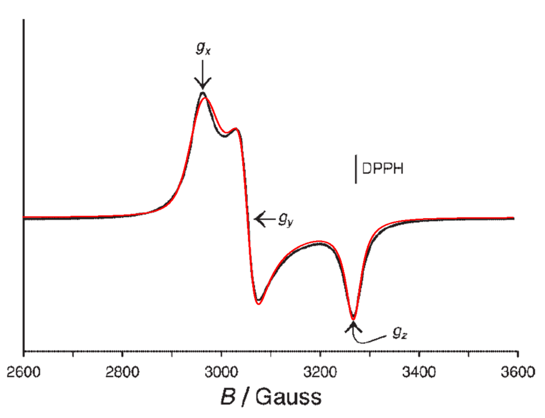
EasySpin simulacije Cu(II) kompleksa
Uzorak | [g_{x} g_{y} g_{z} ] | H-Strain / MHz | lw_{pp} / mT
Cu(en)₂(ClO₄)₂ | [2.049 2.049 2.198] | [0 200] | [0 2.0]
[Cu(phen)₂Cl]ClO₄ | [2.170 2.170 2.005] | [150 0] | [0 2.5]
[Cu(phen)₂(H₂O)](NO₃)₂ | [2.214 2.148 2.007] | [140 60 30] | [0 2.0]
Garribba, E.; Micera, G. J. Chem. Educ. 2006, 83, 1229–1232.

Slide 15
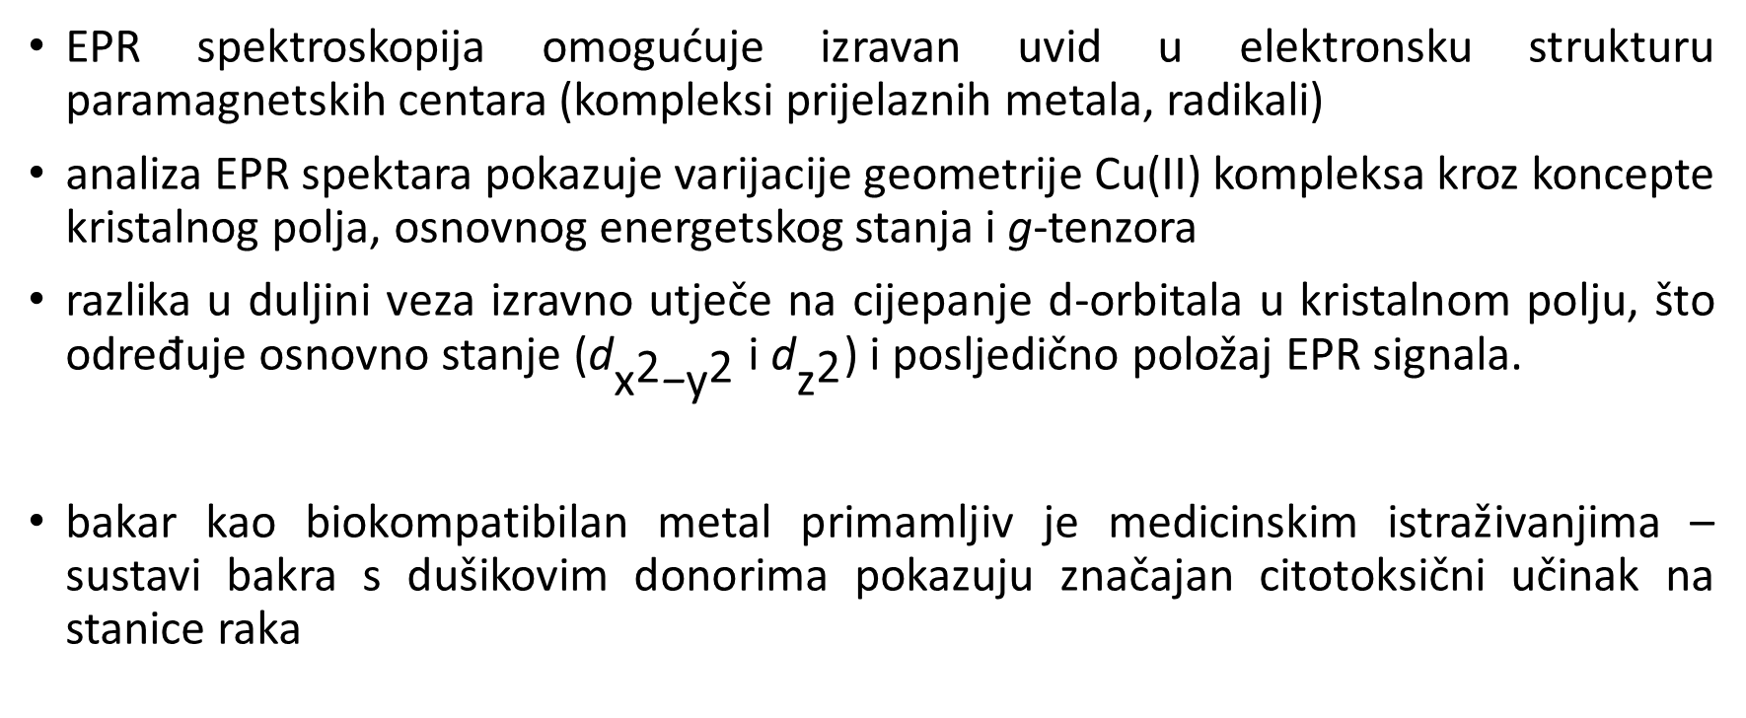
Zaključak
EPR spektroskopija omogućuje izravan uvid u elektronsku strukturu paramagnetskih centara (kompleksi prijelaznih metala, radikali)
analiza EPR spektara pokazuje varijacije geometrije Cu(II) kompleksa kroz koncepte kristalnog polja, osnovnog energetskog stanja i g-tenzora
razlika u duljini veza izravno utječe na cijepanje d-orbitala u kristalnom polju, što određuje osnovno stanje (${\text{d}}_{{\text{x}}^{\text{2}}\text{−}{\text{y}}^{\text{2}}}$ i ${\text{d}}_{{\text{z}}^{\text{2}}}$) i posljedično položaj EPR signala.
bakar kao biokompatibilan metal primamljiv je medicinskim istraživanjima – sustavi bakra s dušikovim donorima pokazuju značajan citotoksični učinak na stanice raka
Santini, C., Pellei, M., Gandin, V., Porchia, M., Tisato, F., & Marzano, C. (2014). Advances in copper complexes as anticancer agents. Chemical Reviews, 114(1), 815-862.

